Slide 1


Slide 2
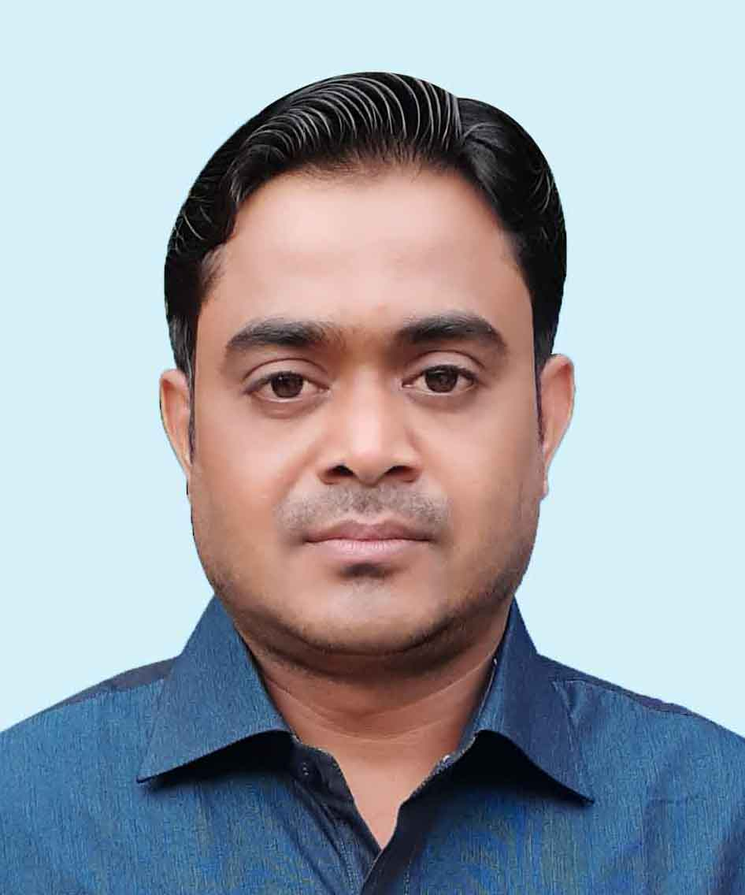
আবু হাসান
সহকারি শিক্ষক
বিজবাগ সরকারি প্রাথমিক বিদ্যালয়।
সেনবাগ, নোয়াখালী।
Email: mdabuhasan47@gmail.com
মোবইল নং: 01672017410

Slide 3



পাঠ পরিচিতি
শ্রেণিঃ প্রথম
বিষয়ঃ বাংলা
পাঠ-১ আমার পরিচয়
সময়ঃ ৪০ মিনিট

Slide 4
আবেগ সৃষ্টি
চলো আমরা একটা ভিডিও দেখি......................

Slide 5

পূর্ব পাঠের আলোচনা
সাদা
এগুলো কীসের ছবি?
ফুলের
শাপলা ফুলের রং কী ?
এগুলো কী ফুল?
শাপলা

Slide 6
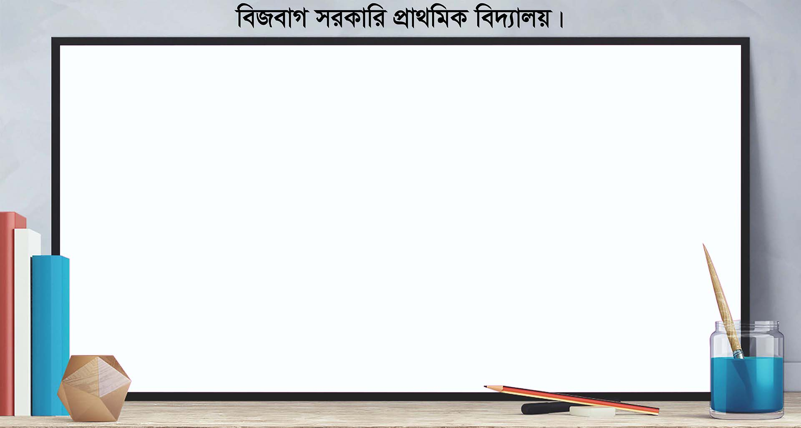
আজকের পাঠ
আমার পরিচয়

Slide 7
শিখনফলঃ
এ পাঠ শেষে শিক্ষার্থীরা-
২.১.২ আদেশ শুনে বুঝতে ও পালন করতে পারবে।
২.১.৩ সাধারণ নির্দেশনা শুনে আনুসরণ করতে পরবে।
৬.১.২ স্পষ্ট স্বরে পারিবারিক ও বিদ্যালয় পরিবেশে পরিচিতিমূলক সাধারণ প্রশ্ন করতে পারবে।
৬.১.২ স্পষ্ট স্বরে পারিবারিক ও বিদ্যালয় পরিবেশে প্রশ্নের উত্তর দিতে পারবে।

Slide 8
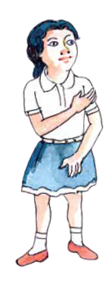
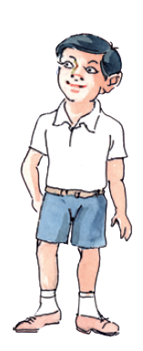
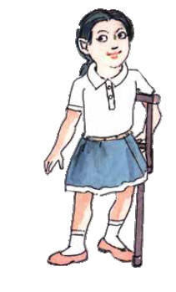
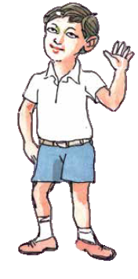
আজকে আমরা সবার সাথে পরিচিত হব।

Slide 9
আমরা সবাই কোন শ্রেণিতে পড়ি?
প্রথম শ্রেণিতে।
বিজবাগ সরকারি প্রাথমিক বিদ্যালয়।
আমাদের বিদ্যালয়ের নাম কি?

Slide 10
প্রিয় শিক্ষার্থী বন্ধুরা, মনে করো আমিও তোমাদের মতো প্রথম শ্রেণিতে পড়ি।
আমার নাম আবু হাসান
আমি প্রথম শ্রেণিতে পড়ি
আমার রোল নং ৫০
আমার বিদ্যালয়ের নাম-
বিজবাগ সরকারি প্রাথমিক বিদ্যালয়।

Slide 11
জোড়ায় কাজ
আমার নাম তুলি।
আমি প্রথম শ্রেণিতে পড়ি
আমার রোল নং ৭
আমার নাম রাফি।
আমার বিদ্যালয়ের নাম-
বিজবাগ সরকারি প্রাথমিক বিদ্যালয়।
আমি প্রথম শ্রেণিতে পড়ি
আমার রোল নং ৩
আমার বিদ্যালয়ের নাম-
বিজবাগ সরকারি প্রাথমিক বিদ্যালয়।

Slide 12
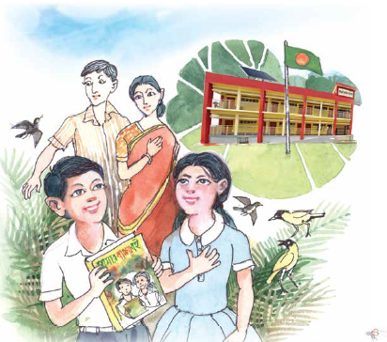
একক
কাজ
আমার পরিচয়
আমার নাম:
আমি প্রথম শ্রেণিতে পড়ি।
আমার রোল নম্বর:
আমার বিদ্যালয়ের নাম:

Slide 13

মূল্যায়ন
ক্ষেত্র | নির্দেশক
জ্ঞান | তোমার নাম কী?
দক্ষতা | তোমার বিদ্যালয়ের নাম কী?
 | তুমি কোন শ্রেণিতে পড়?
মূল্যবোধ ও দৃষ্টিভঙ্গি | আমরা বিদ্যালয়ে কেন আসি?

Slide 14


বাড়ির কাজ
আগামী কাল লাল ও সবুজ
রঙের রং পেন্সিল নিয়ে আসবে।

Slide 15
সবাইকে ধন্যবাদ
Notes:
ধন্যবাদ দ্বারা শ্রেণীর কার্যক্রম সমাপ্ত করা যেতে পারে।

